Slide 1
Agenda
Apresentação dos trabalhos
Histórias de Usuário
Product Backlog
Modelagem de Sistema
Projeto de Arquitetura
Projeto e Implementação
Teste de Software

Slide 2
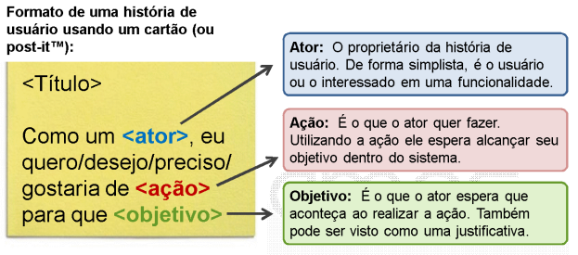
Histórias de Usuário
É uma técnica usada para descrever os requisitos e funcionalidades do produto de maneira simples, objetiva e eficiente
É uma pequena funcionalidade que o cliente deseja ver desenvolvida no produto.
Geralmente são escritas em pequenos cartões.

Slide 3
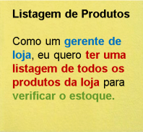
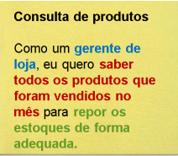

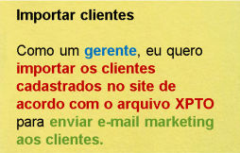
Exemplos de Histórias de Usuários

Slide 4
Exemplos de Histórias de Usuários
Feature: Apenas Um Exemplo
Como um usuario do CucumberJS
Eu quero acessar um formulario de teste
Para que eu possa submeter novas informacoes
Scenario: Submetendo um formulario de teste
Given o navegador aberto
And acessar o formulario de teste
And certificar que o titulo da pagina contem "Sauce Labs"
And certificar que o titulo da pagina contem "page title"
And certificar que o titulo da pagina contem "I am a"
When clicar no botao de submeter formulario
Then a url do navegador DEVE conter "guinea-pig"
And o navegador pode ser fechado

Slide 5
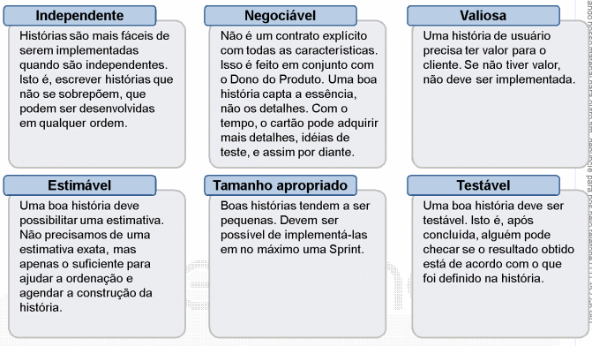
Critérios de qualificação de Histórias de Usuário

Slide 6
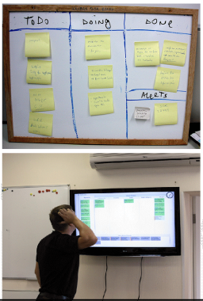
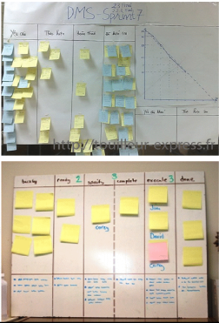
Quadro de Tarefas

Slide 7
Product Backlog
O Product Backlog é uma lista contendo todas as funcionalidades desejadas para um produto. O conteúdo desta lista é definido pelo Product Owner em conjunto com a Equipe de Desenvolvimento. O Product Backlog não precisa estar completo no início de um projeto. Pode-se começar com tudo aquilo que é mais óbvio em um primeiro momento. Com o tempo, o Product Backlog cresce e muda à medida que se aprende mais sobre o produto e seus usuários.

Slide 8
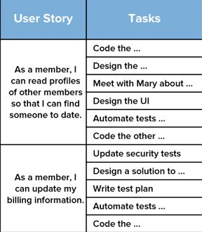
Product Backlog

Slide 9
Exercício 4
Fazer uma planilha de Product Backlog de acordo com os requisitos de negócio do exercício 3.
Eleger um Dono do Produto.

Slide 10
Processos de engenharia de requisitos
Elicitação e análise de requisitos;
Descoberta de requisitos;
Entrevistas;
Cenários;
Casos de uso.
Validação de Requisito;
Gerenciamento de requisitos com Product Backlog e Sprint Backlog.

Slide 11
Considerações finais sobre requisitos
Maior problema de qualquer programador;
Geralmente o cliente não sabe o que quer e irá descobrir no decorrer do projeto;
Fazer somente necessário, custa menos $.

Slide 12
Modelagem de Sistema
Processo de desenvolvimento de modelos abstratos de um sistema, cada modelo representa perspectivas diferefentes do sistema.

Slide 13
Perspectivas
Perspectiva externa ou de contexto:
Diagrama de atividades;
Perspectiva de interação:
Diagrama de caso de uso;
Diagrama de sequência;
Perspectiva estrutural:
Diagrama de classes;
Perspectiva comportamental:
Diagrama de estados.

Slide 14
Vantagens e características
Discussão sobre um sistema existente ou proposto;
Como forma de documentar um sistema;
Descrição detalhada de um sistema;
Modelagem deve ser incremental, não precisa ser completa no início;
Pontos crítico do sistema exigem maiores detalhes.

Slide 15
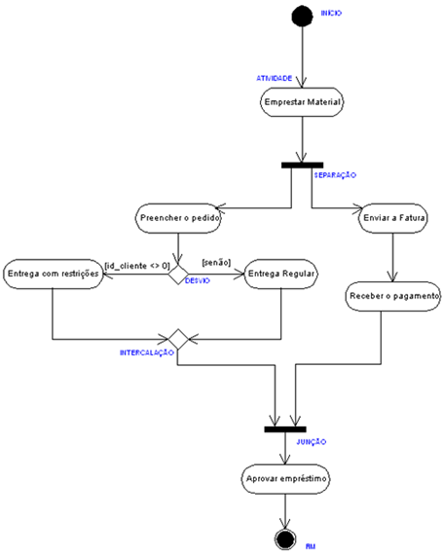
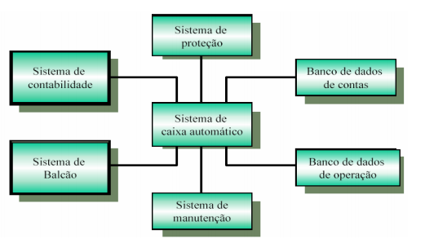
Modelos de contexto
Ajuda a definir o que será feito e o que não será feito.

Slide 16
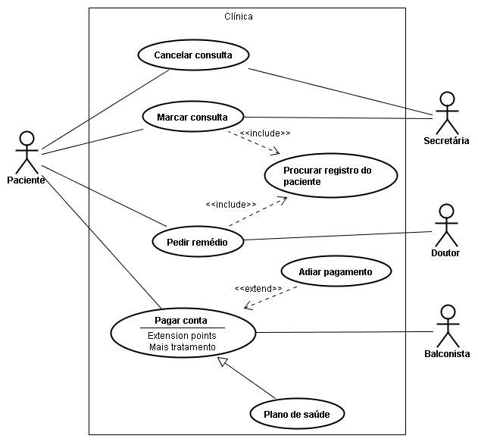
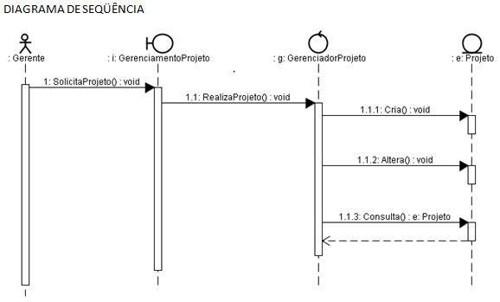
Modelos de interações
Interações entre usuário e sistema.

Slide 17
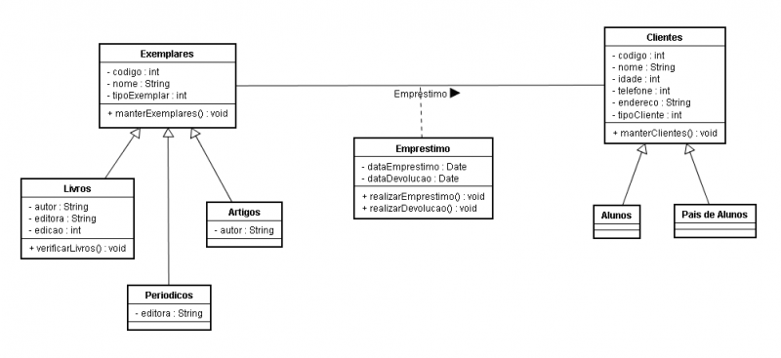
Modelos estruturais
Exibe a organização de componentes e relacionamentos de um sistema.

Slide 18
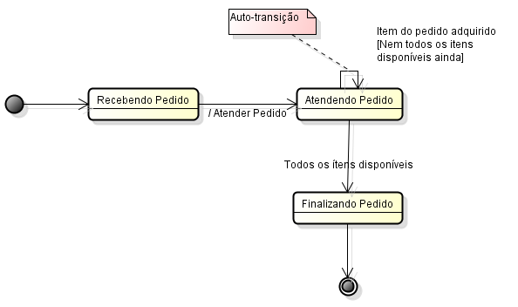
Modelos comportamentais
Modelo de comportamento dinâmico do sistema.

Slide 19
Engenharia dirigida a modelos
É uma abordagem segundo o qual os modelos, em vez de programas, são as saídas principais do processo de desenvolvimento.

Slide 20
Exercício 5
Ler “capitulo 5“ do material de apoio.

Slide 21
Projeto de arquitetura
Primeiro estágio do desenvolvimento (mão na massa);
Análise de sistema;
Reúso em larga escala;
Facilita a discussão sobre o projeto do sistema.

Slide 22
Decisões de projeto de arquitetura
Qual arquitetura satisfaz os requisitos funcionais e não funcionais?
Qual a performance adequada?
Quais a disponibilidade?
Qual a demanda?

Slide 23
Visões da arquitetura
Visão Lógica - Overview do sistema;
Visão de processo – run-time process;
Visão de desenvolvimento – Componentes do software;
Visão física – Hardware.

Slide 24
Padrões de arquitetura
MVC;
Repositórios – Libs;
Cliente-Servidor;

Slide 25
Arquiteturas de aplicação
Sistemas de informação baseado em transações.
E/S
Lógica
Transação
BD

Slide 26
Exercício 6
Ler capítulo 6

Slide 27
Projeto de implementação
Processo no qual um sistema de software executável é desenvolvido.

Slide 28
Projeto orientado a objetos com UML
Composto por objetos interativos que mantém um estado local e oferecem operações nesse estado.

Slide 29
Padrões de Projetos
Padrões e linguagens padrões são formas de descrever as melhores práticas, bons projetos e capturar a experiência de uma forma que torne possível a outros reusar essa experiência.

Slide 30
Leia mais em:
https://brizeno.wordpress.com/padroes/

Slide 31
Boas práticas
Reuso (DRY);
Programação em pares;
Testes unitários;
Testes de componentes;

Slide 32
Gerenciamento de configuração
Gerenciamento de versões;
Integração de sistemas;
Rastreamento de problemas.

Slide 33
Git
http://rogerdudler.github.io/git-guide/index.pt_BR.html

Slide 34
Exercíco 7
Crie um repositório com o nome da equipe, crie um novo branch, coloque todos os exercícios e nome dos membros da equipe, salve, faça um merge com o branch master.

Slide 35
Teste de Software
O teste do software é um processo realizado pelo testador de software que permeia outros processos da Engenharia de Software, e envolve ações que vão do levantamento de requisitos (necessidades) até a execução do teste propriamente dito. O objetivo, por paradoxal que pareça, é encontrar defeitos nos produtos, para que estes possam ser corrigidos pela equipe de programadores, antes da entrega final.

Slide 36
Teste de Software
Porque é necessário testar?
Todos nós temos experiências com software que falham!
Software que não funciona corretamente pode levar a muitos problemas:
Prejuízos financeiros;
Perda de reputação;
Riscos em relação a integridade física das pessoas.

Slide 37
Teste de Software
Para construir a confiabilidade do software.
A confiabilidade do software aumenta à medida em que o software é executado ao longo do tempo, sem apresentar falhas.
Confiabilidade (reliability) do software é a probabilidade de que o
software não causará uma falha no sistema por um tempo especificado,
sob condições determinadas.
Ex.: Um sistema pode atingir a confiabilidade de não apresentar mais que
uma falha por mês se for usado por no máximo 10 usuários simultâneos.

Slide 38
A melhor abordagem para os testes
Meta: Encontrar Defeitos
Critério de sucesso: Sistema com falhas
Resultado: Sistema com menos defeitos

Slide 39
Causas da Falha
Todos os produtos de desenvolvimento são escritos por pessoas;
A pressão do tempo de entrega;
Os softwares cada vez mais complexos;
Falhas de comunicação;
Pessoas com pouco ou sem treinamento em suas funções;
Falta de definição de requisitos;
Processo de desenvolvimento imaturo.

Slide 40
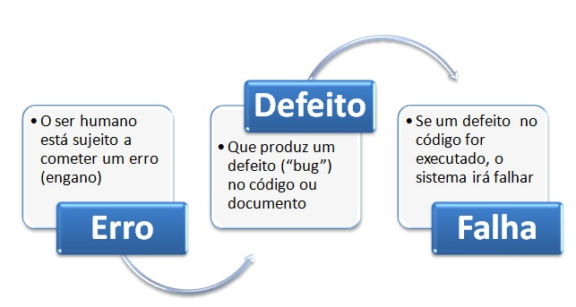
Erro, defeito e falha

Slide 41
Erro, defeito e falha
Erro: Ação humana que produz um resultado incorreto.
Defeito: Manifestação de um erro no software;
Falha: Diferença indesejável entre o observado e o esperado.
WTF: What the fuck?

Slide 42
Custo da correção dos defeitos

Slide 43
O papel do teste de software
Como o teste pode nos ajudar a construir softrwares melhores?
Testes rigorosos em documentos e no próprio software podem reduzir os riscos de problemas acontecerem em produção.
Testes propiciam o aumento da qualidade do software à medida que defeitos encontrados são corrigidos.
Ajuda a aumentar receitas das empresas desenvolvedoras de software através de redução de retrabalho.

Slide 44
Teste & Qualidade
Teste é igual a qualidade?
Teste por si só não constrói a qualidade do software.
Teste tema função de ajudar a medir a qualidade.
Teste pode fornecer confiança na qualidade do software.
Testes bem desenhados e executados reduzem os riscos de os sotwares falharem.
Qualidade é “O grau até o qual um componente, sistema ou processo
atende aos requisitos especificados e/ou às necessidades e expectativas
do usuário ou consumidor.“

Slide 45
Teste & Qualidade
Para melhorar a qualidade de um software realize as seguintes etapas:
Faça a análise de lições aprendidas.
Realize análise de causa raiz de defeitos encontrados.
Realize atividades de garantia da qualidade (auditorias).

Slide 46
Avaliando a qualidade
Podemos afirmar que quanto menos defeitos encontrados, melhor será a qualidade do software?

Slide 47
Teste & Qualidade
Não podemos afirmar que quanto menos defeitos encontrados melhor será a qualidade do software, pois uma vez que encontramos poucos defeitos isso pode significar três coisas:
O software é realmente bom.
O teste é fraco.
O teste é fraco e o software também.

Slide 48
A qualidade custa menos!
Mais Qualidade
Produção
mais rápida
Mais Produtividade

Slide 49
7 princípios
Teste demonstra a presença de defeitos.
Teste exaustivo é impraticável
Teste antecipado
Agrupamento de defeitos
Paradoxo do pesticida
Teste depende do contexto
A ilusão da ausência de erros

Slide 50
Priorização de testes
Leve em consideração o nível de risco do projeto.
Em segundo lugar leve em consideração as restrições do projeto, como tempo e orçamento.
Priorizar o teste de modo que, se for necessário pará-lo, você tenha certeza que realizou o melhor teste no tempo disponível.
Não comece pelo teste mais fácil, comece por onde houver um risco maior.

Slide 51
Atividades do teste
Teste Dinânico
Teste Estático
Inclui atividades de planejamento, execução e controle do teste e necessita que o software seja executado.
É o mais utilizado pelas empresas de desenvolvimento de software.
Custo de correções mais alto.
Inclui atividades de revisão, inspeção e análise estática do código.
Revisão e inspeção podem ser realizadas em qualquer documentação do peojeto e código-fonte.

Slide 52
Atividades do teste
Planejamento e controle | Os testes devem ser geridos como projetos. Definir escopo, objetivos, cronograma, recursos, estimativas, critérios de conclusão são definidos.
Seleção das condições de teste (Itens de teste) | Define o que testar (Cenários e condições).
Modelagem dos casos de teste | Casos de teste são criados para cada condição de teste
Execução do teste | Executa os casos de teste.
Verificação dos resultados | Identifica o que deu certo e errado.
Avaliação dos critérios de conclusão | Avalia se os objetivos do teste foram alcançados.
Relatar sobre o preocesso de teste e o sistema sob teste | Relata o ocorrido.
Atividades de encerramento | Encerramento do peojeto de teste e emissão de relatórios gerenciais.

Slide 53
Objetivos do teste
Encontrar defeitos
Prevenir defeitos
Ganhar confiânça sobre o nível de qualidade e prover informações.
Teste durante o desenvolvimento (teste unitário, integração e de sistema) | Causar maior número de falhas possíveis, de modo que os defeitos possam ser identificados e resolvidos.
Teste de aceite (ou aceitação) | Confirmar se o sistema está funcionando conforme o esperado.
Teste de manutenção | Verificar se não foram inseridos erros durante as mudanças.
Durante o teste operacional | Avaliar as caracetrísticas do software, como confiabilidade ou disponibilidade.

Slide 54
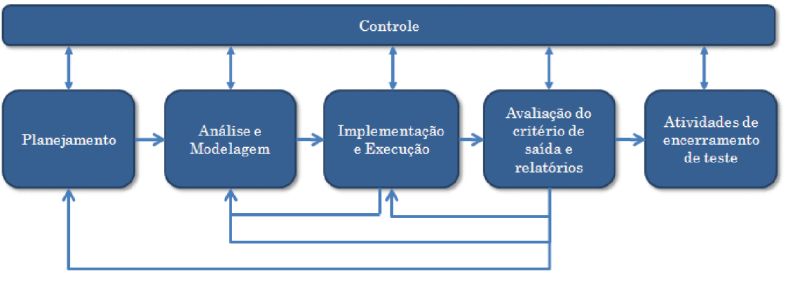
Atividades do processo de teste

Slide 55
Planejamento
Durante esta etapa, devemos entender quais são as metas e objetivos do projeto e do cliente, quais são os riscos do projeto e, principalmente, qual o escopo do peojeto.
É nessa etapa que criamos o plano de teste.
Documento que descreve o escopo, abordagem/estratégia, recursos, cronograma das atividades de teste.

Slide 56
Controle do teste
Ajuda a alcançar o que foi planejado.
Compara o planejado e realizado.
Ocorre durante todo o teste.
Pode tomar ações corretivas.

Slide 57
Análise e modelagem do teste
Transforma objetivos de teste em condições de teste.
As condições de teste indicam “O quê“ será testado.
Condições de teste: Item ou evento de um componente
ou sistema que pode ser verificado por um ou mais casos
de teste.
Por exemplo: Função, transação, caracteristicas, etc;

Slide 58
Implementação e execução
Transformação de condições de teste em casos de teste.
Casos de teste especificam em detalhes COMO iremos testar uma determinada condição de teste.
Exemplo:
Para testar um cadastro de cliente, o caso de teste deverá conter todos os passos necessários para o cadastro do cliente com o devido resultado esperado para cada ação ou conjunto de ações.

Slide 59
Critérios de finalização
São aplicados em todos os níveis de teste para determinar quando se deve parar o teste.
Ajudam a identificar se os objetivos do teste foram atingidos e se podemos encerrar as atividades.
Critérios de cobertura são definidos em termos de itens que são exercitados pelos casos de teste.
Critérios de saída são condições genéricas e específicas que permite que um processo seja considerado completado.

Slide 60
Encerramento de teste
Coleta de dados do projeto de teste, visando extrair números para medir o desempenho das atividades.
Checar o planejado x realizado.
Analisar os defeitos encontrados.
Finalizar e armazenar o testware para reutilização.
Realizar reunião de lições aprendidas.

Slide 61
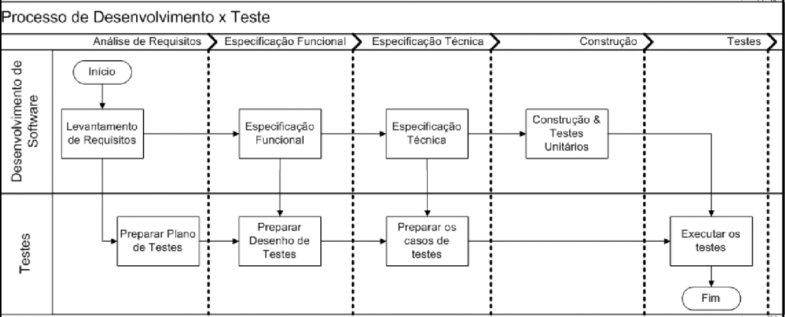
Relembrando

Slide 62
Exercício 8
Ler o sillabus do material de apoio.

Slide 63
Obrigado, até a próxima aula.

